Slide 1
Sorunlar (23. Haftada)
Steady state torque ripple
Infinite punishment uygun mudur?
Faulty durumunda park transform güncellemesi
Faulty mode literatür survey

Slide 2
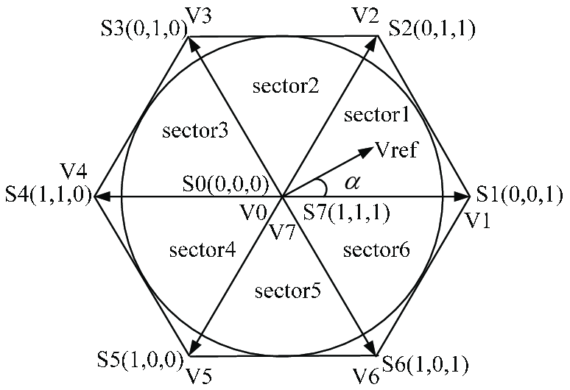
Eski algoritmada:
Cost function, 8 switching state üzerinden değerlendiriliyordu.
Ortalama anahtarlama frekansı 10-15kHz.
Steady state torque ripple 10Nm için 6Nm peak to peak değere sahipti.
Sebebi: Zero vector’lar düzgün bir şekilde dağıtılmıyor. Anahtarlama periyodu süresince sadece tek bir vector uygulanıyordu.

Slide 3
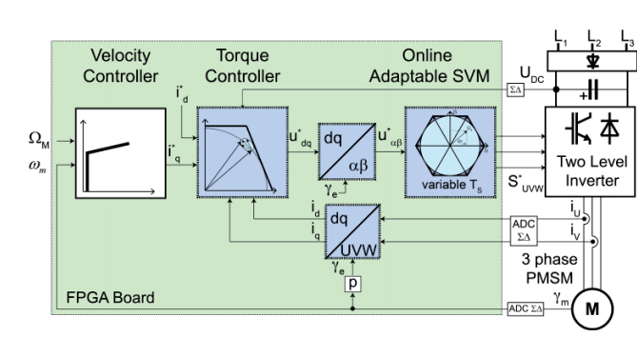
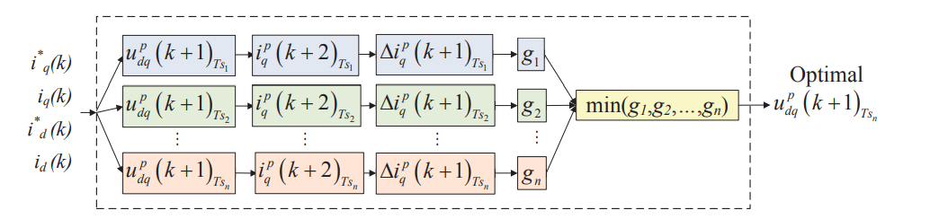
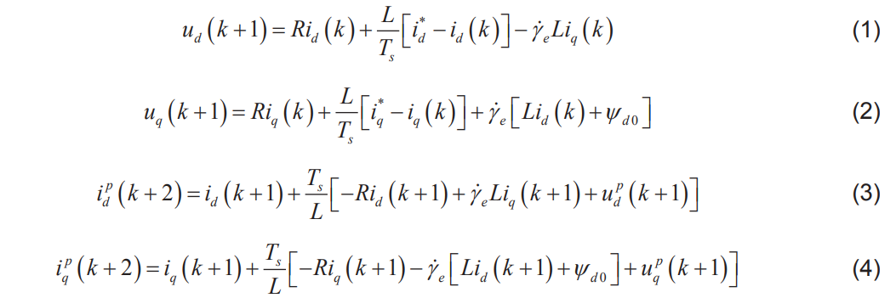
Yeni algoritma
Cost function, anahtarlama frekansı üzerinden değerlendiriliyor. (1-40khz)
Ortalama anahtarlama frekansı: değişken (hıza göre)
Torque ripple: 1Nm (pp @ 10Nm)

Slide 4
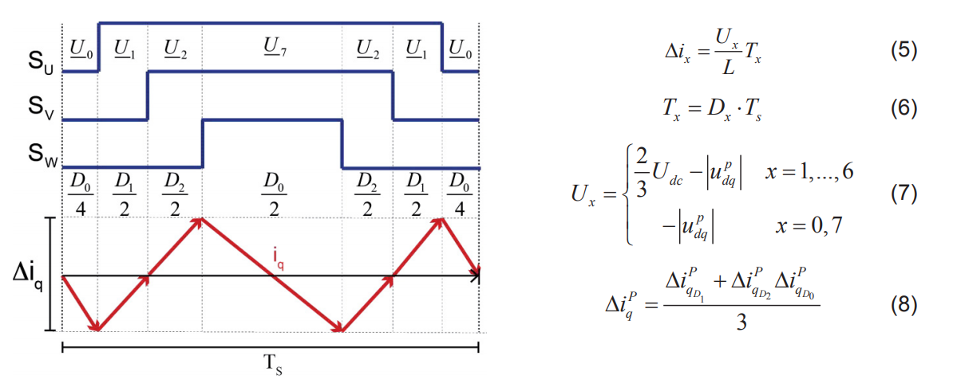
Torque ripple prediction
Algoritmaya entegre edilecek ve cost function’a eklenecek. Bunu gözden kaçırmışım.

Slide 5
Önümüzdeki haftalarda
Ripple prediction yapılıp algoritmaya eklenecek.
Tek ve Çift modül sağlıklı operasyon sonuçları alınacak.
Tek ve Çift modül faulty (open circuit) durumlar incelenecek.

